Slide 1
DETECÇÃO DE PACIENTES COM CÂNCER CERVICAL
IGOR RODRIGUES CASTILHO
NANCY ANALIA ROHRIG
LUCAS GABRIEL DA SILVA NERIS

Slide 2
OBJETIVOS:
Descrever a sua base de dados assim como o problema escolhido.
Especificar amostras no total e quantas amostras por classes.
Escolher os algoritmos a serem utilizados.
Demonstrar a estratégia proposta.
Aplicar e demonstrar a solução.
Mostrar como a estratégia foi avaliada com base no conjunto de Teste

Slide 3
Descrição dos dados
Fonte:
Nome: DR. Sobar
Instituição STIKES Indonesia Maju, Jakarta, Indonesia
Email: sobar2000 '@' gmail.com
Nome: Adi Wijaya, PhD candidate
Instituição: STIKES Indonesia Maju
Email: adiwjj '@' stikim.ac.id
Nome: Prof. Rizanda Machmud
Instituição: Universitas Andalas, Padang, Indonésia
Email: rizandamachmud '@' fk.unand.ac.id

Slide 4
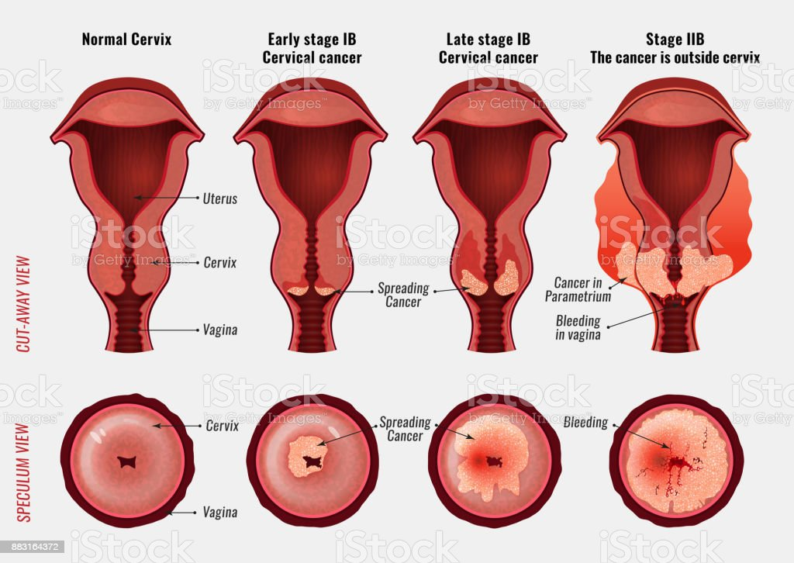
CÂNCER CERVICAL
O câncer do colo do útero é causado pela infecção persistente por alguns tipos do Papilomavírus Humano – HPV
Notes:
definição dada pelo instituto nacional de câncer INCA

Slide 5
BASE DE DADOS: SEM/COM CÂNCER CERVICAL
Contém 18 atributos relativos ao risco de comportamento, intenção, norma social e percepção, todas transformadas para uma versão quantitativa.
Rótulo de classe é ca_cervix com 1 e 0.
1 -> com câncer cervical.
0 -> sem câncer cervical.
Disponível em: https://archive.ics.uci.edu/ml/datasets/Cervical+Cancer+Behavior+Risk

Slide 6
ALGORITMOS UTILIZADOS
K-means algoritmo de aprendizado de máquina não supervisionado que procura avaliar e agrupar os dados de acordo com sua classificação.
RLM (Regressão Linear Múltipla) algoritmo de aprendizado de máquina supervisionado.

Slide 7
DIVISÃO DOS DADOS DAS TABELAS
O original contém 72 amostras tabulares.
51 sem câncer
21 com câncer
Separamos 21 amostras para teste (30%).
15 sem câncer
6 com câncer
Separamos 51 amostras para treinamento (70%).
36 sem câncer
15 com câncer

Slide 8
RESULTADOS
K-means: 71.43% de acurácia
Verdadeiro positivo: 5
Verdadeiro negativo: 10
Falso positivo: 5
Falso negativo: 1
RLM: 90,47% de acurácia
Verdadeiro positivo: 5
Verdadeiro negativo: 14
Falso positivo: 1
Falso negativo: 1

Slide 9
CÓDIGOS
K-means:
https://colab.research.google.com/drive/1sBL9hXuFL544UnfsBJa9hBLpghortYzp?authuser=1
Regressão Linear Múltipla:
https://colab.research.google.com/drive/15yM18NKWDyoAsFET_diDD4xWyjl6mZzo?authuser=1

Slide 10
CONCLUSÃO
O modelo de RLM criado teve eficácia bem superior ao de K-means.
Nossa hipótese é que o conjunto de dados é pequeno demais para o método K-means ser eficiente
Ajustamos as posições dos clusters manualmente de forma a conseguir o melhor resultado possível, mas ainda é de apenas 71% de acurácia.
Além disso, este resultado pode ter sido consequência de outliers
Já no código de RLM, escolhido um ponto de corte ideal foi obtido de 90% de eficácia, portanto concluímos que ele é o melhor dos métodos considerados para esse problema.

